Slide 1
Utgiftsrefusjoner Høgskolen i Østfold

Slide 2
Registrere utgiftsrefusjon
Dette skjemaet erstatter refusjon av utlegg som tidligere ble utbetalt via regnskapssystemet.
Det gjelder utgifter du har hatt som er rene utlegg for arbeidsgiver, som for eksempel bøker eller undervisningsmateriell. Du logger inn i SAP Portal (web) eller DFØ App. I Sap Portal velger du Reise- og utgiftsrefusjon, i appen velger du Utgiftsrefusjon.
Utgifter du har hatt som er dine egne, som skal lønnsinnberettes og som arbeidsgiver skal dekke, som for eksempel mobiltelefon eller arbeidstøy, skal ikke registreres i utgiftsrefusjonsskjemaet - men under E-skjema i SAP Portal/DFØ App.

Slide 3
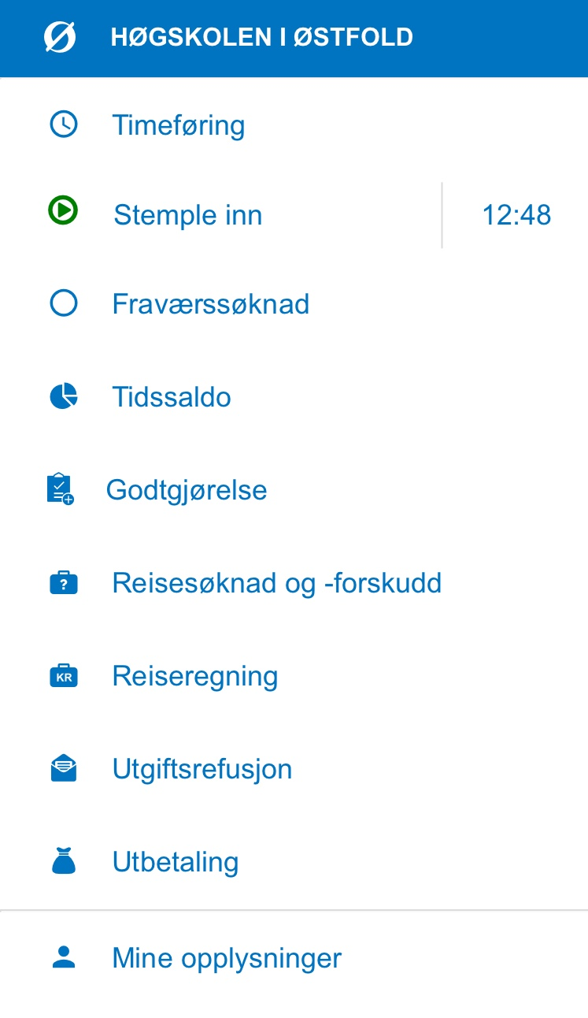
Hvordan registrere en utgiftsrefusjon i DFØ App? Velg Utgiftsrefusjon

Slide 4
Trykk på + i Utgiftsrefusjon

Slide 5
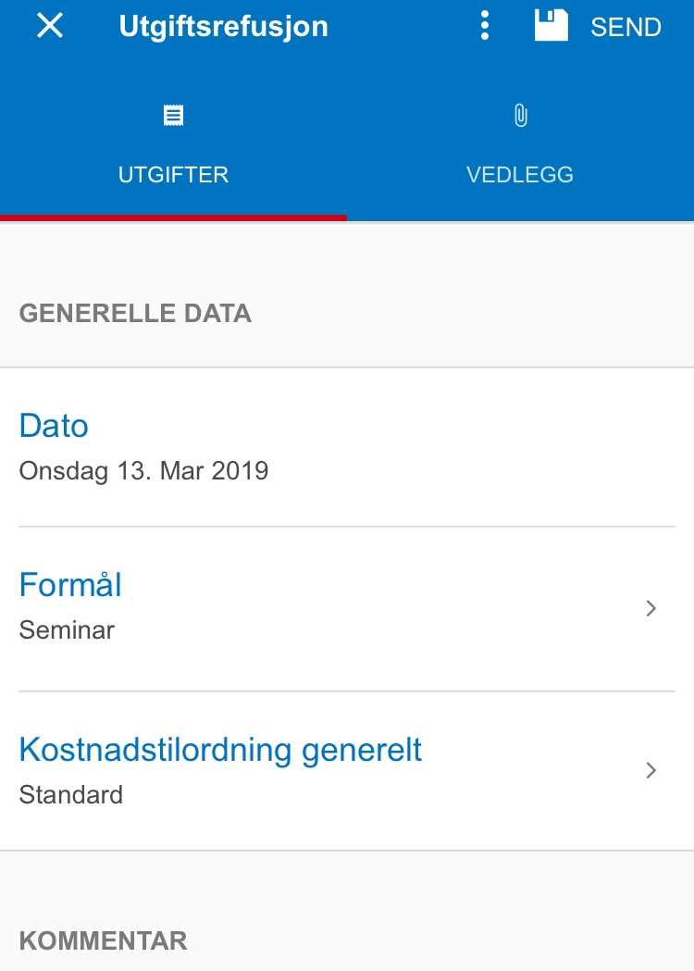
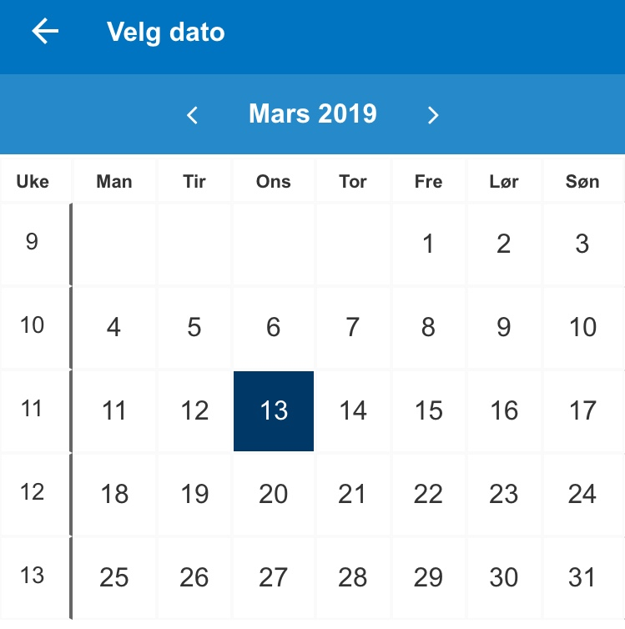
Generelle data: Trykk på Dato og legg inn dato for når utgiften fant sted.

Slide 6
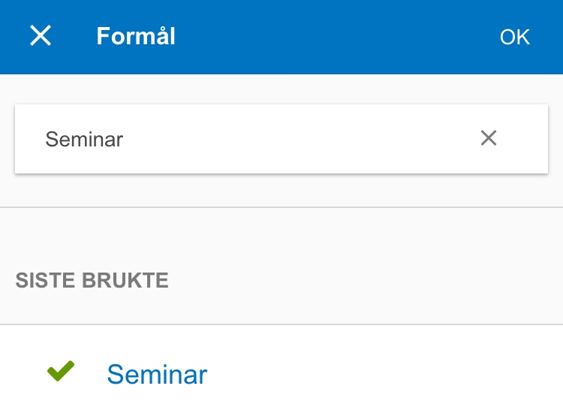
Trykk på Formål og skriv inn formålet med utgiften(f.eks. seminar).
Trykk OK.

Slide 7
Kommentar : fyll ut dersom du har tilleggsinformasjon, for eksempel prosjektnummer

Slide 8
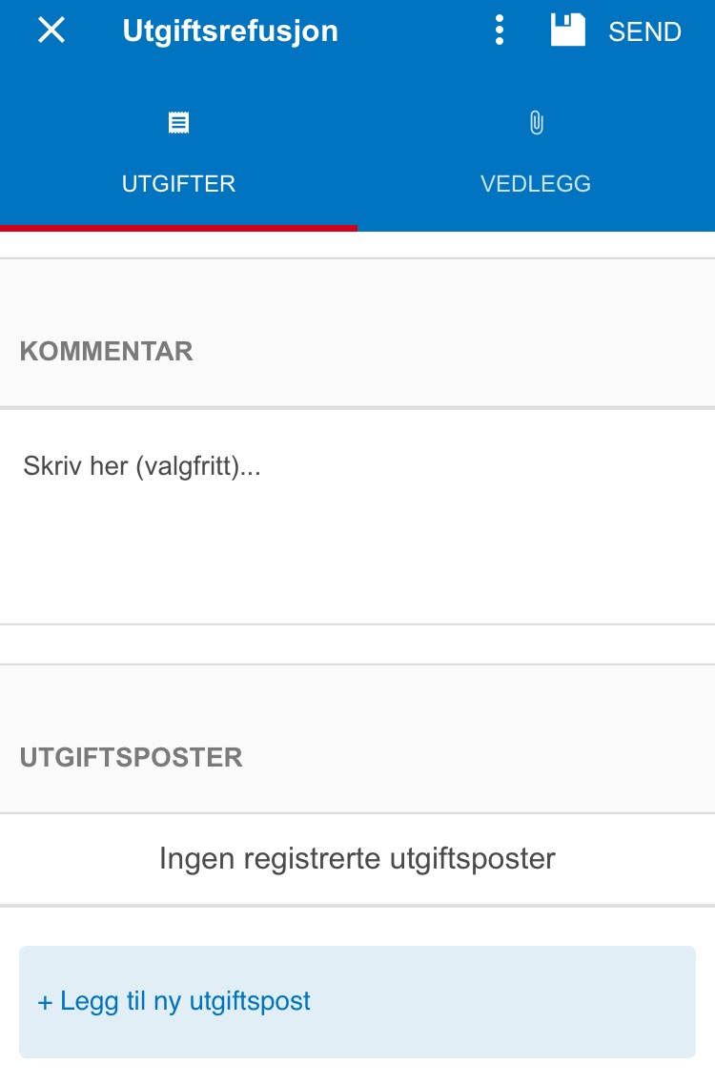
Legg til en eller flere utgiftsposter. Velg ‘+Legg til ny utgiftspost’ nederst på siden under Utgiftsposter.

Slide 9
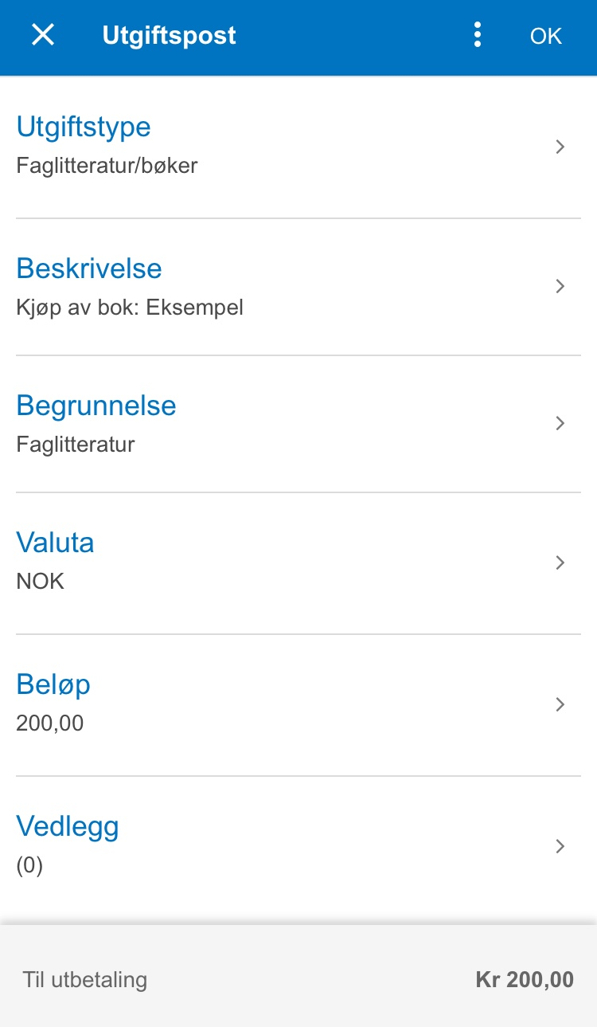
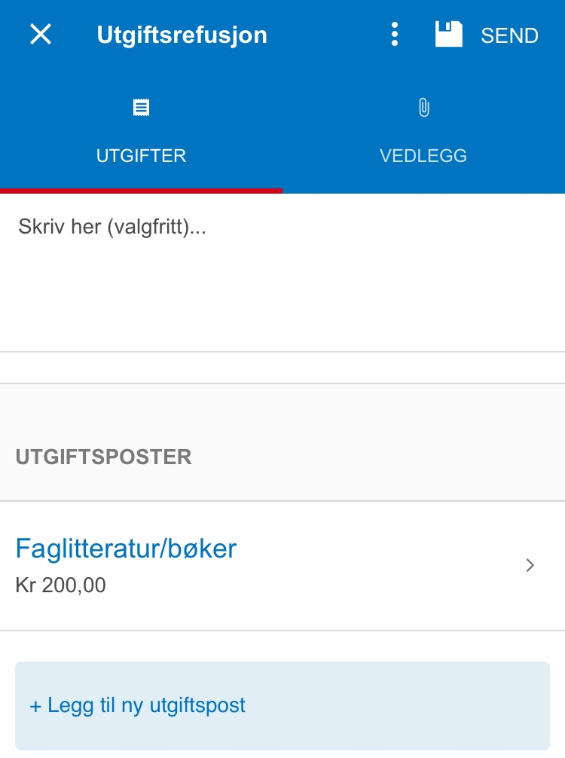
Trykk på de enkelte postene som kommer opp og fyll inn for
- Utgiftstype, velg type utgift
- Beskrivelse
- Begrunnelse
- Beløp Trykk OK. Da vil utgiften bli lagt under Utgiftsposter i Utgifter-menyen. Gjenta for å legge til flere utgiftsposter.

Slide 10
Legg til vedlegg Det er et krav om at utlegget skal dokumenteres med kvittering. Trykk på Vedlegg i menyen og velg +Nytt vedlegg
Notes:
Kan se forskjellig ut når man skal ta bilde av kvittering utifra hvilken mobiltype man har.

Slide 11
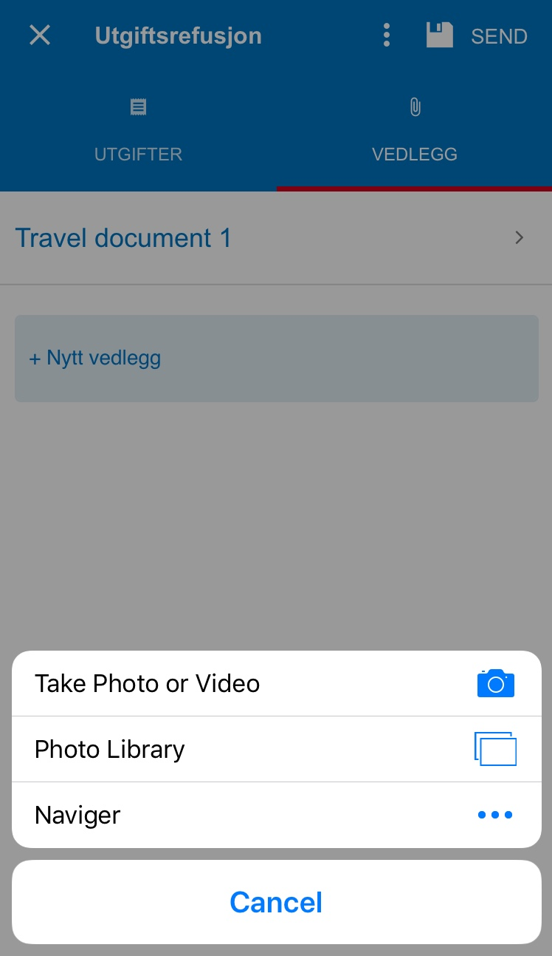
Ta bilde av kvitteringen eller velg bilde fra fotogalleri.
Ta bilde og trykk OK. Legg inn Filnavn f.eks kvittering 1. Trykk OK. Gjenta dersom flere kvitteringer.

Slide 12
Trykk på ikonet for Lagre (Diskett). Utgiftsrefusjonen lagres som utkast.
(Du kan da fortsette å registrere utgiftsrefusjonen på et senere tidspunkt).

Slide 13
Trykk på Send for å sende inn utgiftsrefusjonen. Trykk deretter på Send inn.
Utgiftsrefusjonen sendes da til godkjenner.

